Slide 1
Субсидирование регионального оператора
Тыс. рублей
Наименование показателя | Базовое значение |  | Плановое значение |  | Достигнутое значение
 | 2021 | 2022 | 2021 | 2022 | 2021 | 2022
Доля населения, которому предоставлена услуга по обращению с ТКО, не менее 90%, % | 90 | 90 | 90 | 90 | 93 | -
Снижение уровня кредиторской задолженности по расчетам с операторами, млн. руб. | 532,0 (соглашение)/ 551,27 (отчет) | 584,0 | 478,8 (соглашение)/ 496,15 (отчет) | 467,2 | 495,15 | -
Увеличение уровня собираемости платежей среди населения по итогам года, % | 66 | 69 | 70 | 80 | 71 | -
ООО «ТрансВэй»
40%
ИП Соколов Д.И.
28 %
ООО «АвтоЛидер»
32 %
Тыс. рублей

Slide 2
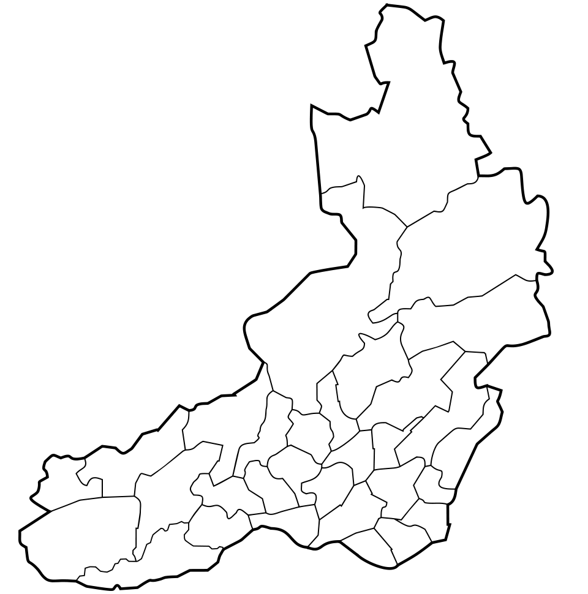
Корректировка территориальной схемы обращения с отходами
Актуализированы данные о фактических местах сбора и накопления ТКО
Исключены сведения «об исторически сложившихся свалках», «свалках-навалах мусора»
Изменены данные по инфраструктурным объектам
Изменена информация об источниках и объемах образования отходов ТКО со значительным снижением

Slide 3
Корректировка территориальной схемы обращения с отходами (влияние на тариф)
Предельный единый тариф на услугу РО по обращению с ТКО, руб./куб.м |  | 2022 | 2023 | 2025 | 2030 | 2031
Старая терсхема | (без НДС) | 699,36 | 1053,92 | 1059,68 | 1192,60 | -
 | (с НДС) | 839,23 | 1264,71 | 1271,62 | 1431,12 | -
Проект терсхемы (сценарий) (без НДС) |  | 600,65 | 785,05 | 1683,64 | 1938,17 | 1996,10
Утвержденная терсхема |  | - / 679,96* | 639,61 | 1167,16 | 1420,04 | 1476,84
*Тариф, установленный приказом РСТ Забайкальского края от 01.11.2022 №663-НПА с 01.12.2022
рублей

Slide 4
Системные проблемы:
Законодательство Забайкальского края требует корректировки;
Стратегические документы регионального уровня не согласованы и не являются основой для принятия решений;
Результативность проводимых мероприятий низкая, применяемые показатели не характеризуют эффективность деятельности Министерства;
Население не готово к раздельному сбору отходов.
Общая сумма финансовых нарушений составила 78 350,74 тыс. рублей, из них нарушения законодательства о закупках - 12 698,23 тыс. рублей.

Slide 5
Зеленый рейтинг – 78 место в стране
Критерии оценки
Для субъектов РФ | Для регоператоров
Охват населения раздельным накоплением отходов. | Собираемость платежей.
Динамика показателей обработки и утилизации. | Работа с волонтерскими движениями, проведение просветительских акций, посвященных осознанному потреблению.
Образовательно-просветительская и разъяснительная работа с населением, проведение экологических акций и мероприятий регионального масштаба, работа с волонтерскими движениями. | Уровень удовлетворенности населения качеством оказания услуги по обращению с ТКО.
Уровень социальной удовлетворенности обращением с ТКО. | Охват населения платежами за коммунальную услугу по обращению с ТКО.
Охват населения коммунальной услугой по обращению с ТКО.
Планы по снижению захоронения ТКО до 2024 года.
Бесперебойность оказания услуги по обращению с ТКО.
Методология
Статистические данные | Социологический опрос

Slide 6
Государственное регулирование системы обращения с отходами
Необходимо!
- Выявлять - вести учет - ликвидировать свалки
Министерство природных ресурсов ЗК
Региональная служба по тарифам и ценообразованию ЗК
ГБУ «Забайкальский краевой экологический центр»
Управление потоками отходов (НПА), господдержка
Тарифы, нормативы
Министерство природных ресурсов и экологии РФ
Региональный оператор по обращению с ТКО (ООО «Олерон+»)
Росприроднадзор
Меры по обеспечению экологической безопасности
ППК РЭО
Операторы по обращению с ТКО
Министерство здравоохранения РФ
Роспотребнадзор
Накопление, сбор и транспортировка отходов
Органы местного самоуправления

